Slide 1
HIMPUNAN
OSN Informatika

Slide 2
HIMPUNAN

Slide 3
Himpunan
Dalam matematika, himpunan adalah sekumpulan objek-objek yang didefinisikan dengan jelas sebagai satu kesatuan.
Contoh :
Himpunan semua bilangan asli kurang dari 6 adalah {1, 2, 3, 4, 5}
Himpunan semua bilangan genap lebih dari 2 dan kurang dari 100 adalah {4, 6, 8, 10, …, 98}

Slide 4
Himpunan
Beberapa istilah dalam himpunan adalah
Himpunan Kosong
Himpunan kosong adalah himpunan yang tidak mempunyai anggota. Biasanya ditulis Ø = {}
Himpunan Bagian
Himpunan bagian adalah suatu himpunan yang merupakan bagian dari himpunan lain.
Contoh :
A = {1, 2} B = {1, 2, 6}
Maka kita bisa sebut bahwa himpunan A adalah himpunan bagian dari B. Biasanya disimbolkan dengan ⊂. Dalam kasus di atas, maka A ⊂ B Banyak himpunan bagian dengan anggota adalah

Slide 5
Himpunan
Beberapa istilah dalam himpunan adalah
Semesta
Semesta adalah sebuah himpunan yang anggotanya adalah semua himpunan yang mungkin
Kardinalitas
Kardinalitas adalah nama lain dari banyaknya anggota pada suatu himpunan.
Dinotasikan dengan ||
Keanggotaan Himpunan
Operator untuk menyatakan suatu objek merupakan sebuah anggota dari himpunan.

Slide 6
Himpunan
Beberapa istilah dalam himpunan adalah
Gabungan
Dua himpunan atau lebih yang digabungkan bersama-sama. Operasi gabungan A ∪ B setara dengan A atau B, dan anggota himpunannya adalah semua anggota yang termasuk himpunan A ataupun B.
A ∪ B = {x | x A ∪ x B}
Irisan
Operasi irisan A ∩ B setara dengan A dan B. Irisan merupakan himpunan baru yang anggotanya terdiri dari anggota yang dimiliki bersama antara dua atau lebih himpunan yang terhubung. Jika A ∩ B = ∅, maka A dan B dapat dikatakan disjoint (terpisah).
A ∩ B = {x | x A ∩ x B}

Slide 7
Himpunan
Beberapa istilah dalam himpunan adalah
Komplemen
Operasi pelengkap A^c setara dengan bukan A atau A'. Operasi komplemen
merupakan operasi yang anggotanya terdiri dari anggota di luar himpunan
tersebut.

Slide 8
Himpunan
Terdapat beberapa hukum yang berlaku pada himpunan juga yaitu:
Hukum komutatif
p ∩ q ≡ q ∩ p
p ∪ q ≡ q ∪ p
Hukum asosiatif
(p ∩ q) ∩ r ≡ p ∩ (q ∩ r)
(p ∪ q) ∪ r ≡ p ∪ (q ∪ r)
Hukum distributif
p ∩ (q ∪ r) ≡ (p ∩ q) ∪ (p ∩ r)
p ∪ (q ∩ r) ≡ (p ∪ q) ∩ (p ∪ r)
Hukum identitas
p ∩ S ≡ p
p ∪ ∅ ≡ p
Hukum ikatan
p ∩ ∅ ≡ ∅
p ∪ S ≡ S
Hukum negasi
p ∩ p' ≡ ∅
p ∪ p' ≡ S

Slide 9
Himpunan
Terdapat beberapa hukum yang berlaku pada himpunan juga yaitu:
Hukum negasi ganda
(p')' ≡ p
Hukum idempoten
p ∩ p ≡ p
p ∪ p ≡ p
Hukum De Morgan
(p ∩ q)' ≡ p' ∪ q'
(p ∪ q)' ≡ p' ∩ q'
Hukum penyerapan
p ∩ (p ∪ q) ≡ p
p ∪ (p ∩ q) ≡ p
Negasi S dan ∅
S' ≡ ∅
∅' ≡ S

Slide 10
Himpunan
Selain hukum-hukum di atas, terdapat juga suatu prinsip yang cukup terkenal untuk mengerjakan soal-soal bertipe himpunan. Prinsip tersebut adalah Prinsip Inklusi dan Eksklusi (PIE)
Prinsip Inklusi & Eksklusi untuk 2 himpunan:
| A ∪ B | = |A| + |B| - |A∩B|
Prinsip Inklusi & Eksklusi untuk 3 himpunan:
| A ∪ B ∪ C | = |A| + |B| + |C| - |A ∩ B| - |A ∩ C| - |B ∩ C| + |A ∩ B ∩ C|
Prinsip Inklusi & Eksklusi ini berlaku juga untuk n himpunan.

Slide 11
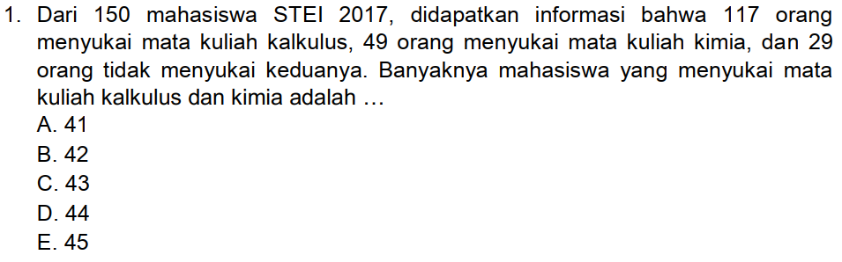
Soal Latihan

Slide 12
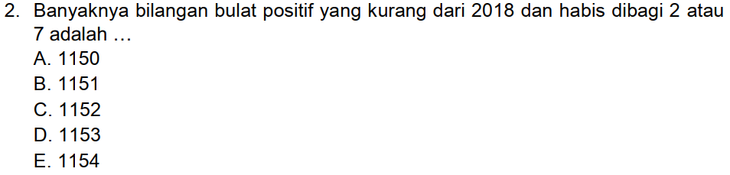
Soal Latihan

Slide 13
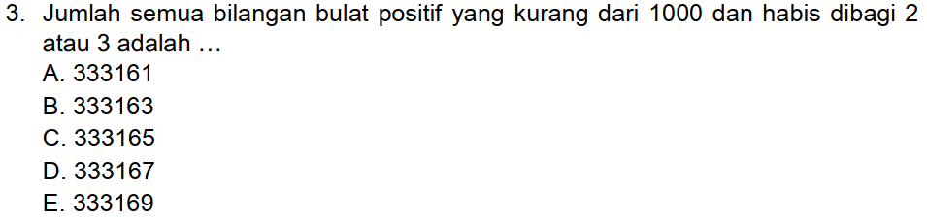
Soal Latihan

Slide 14
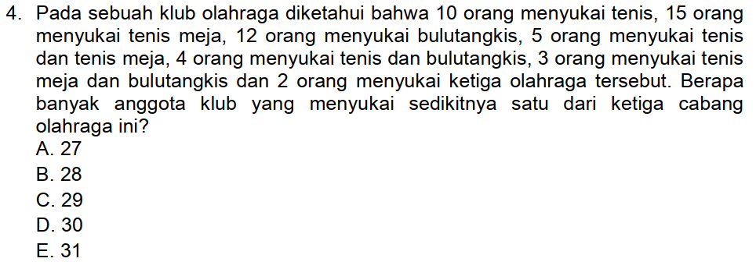
Soal Latihan

Slide 15
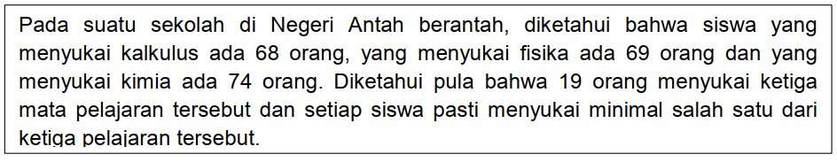
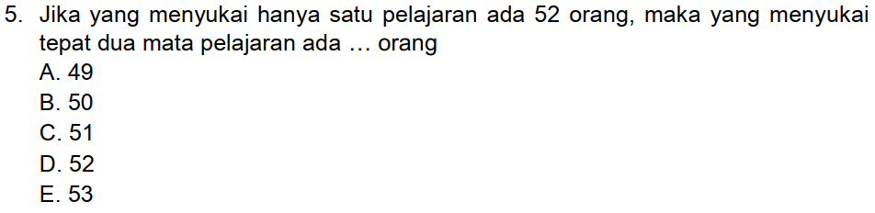
Soal Latihan

Slide 16
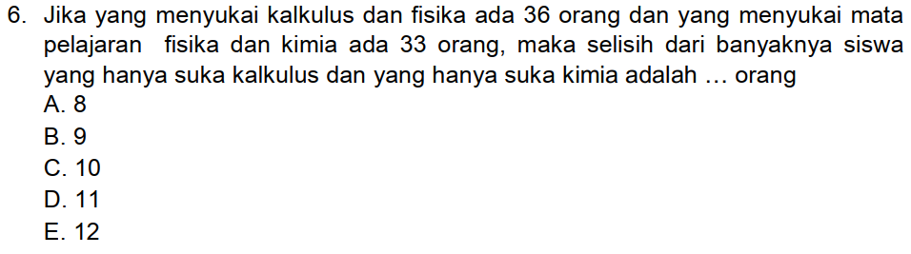
Soal Latihan

Slide 17
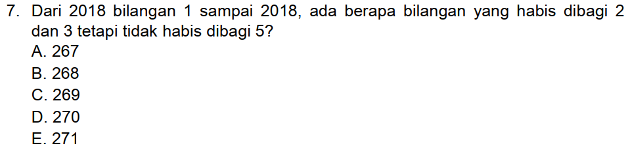
Soal Latihan

Slide 18
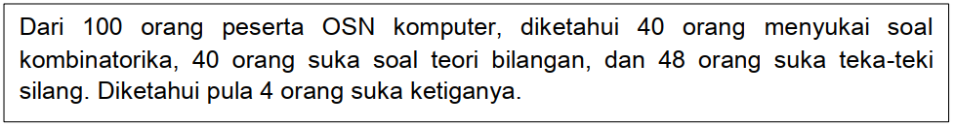
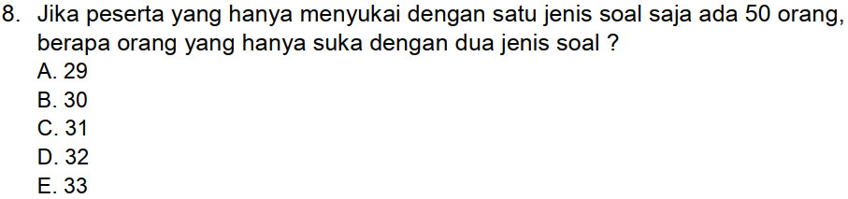
Soal Latihan

Slide 19
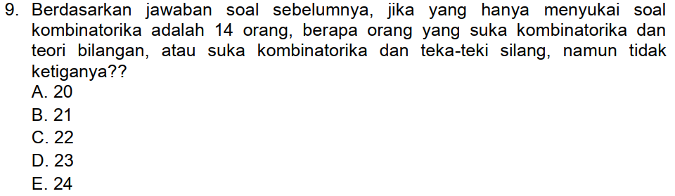
Soal Latihan

Slide 20
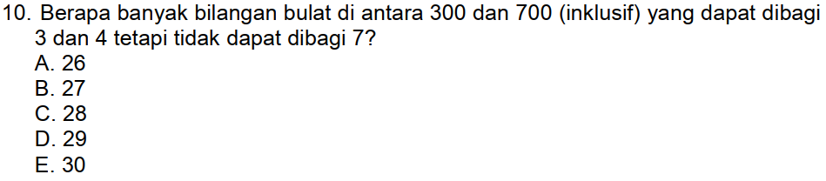
Soal Latihan

